Slide 1
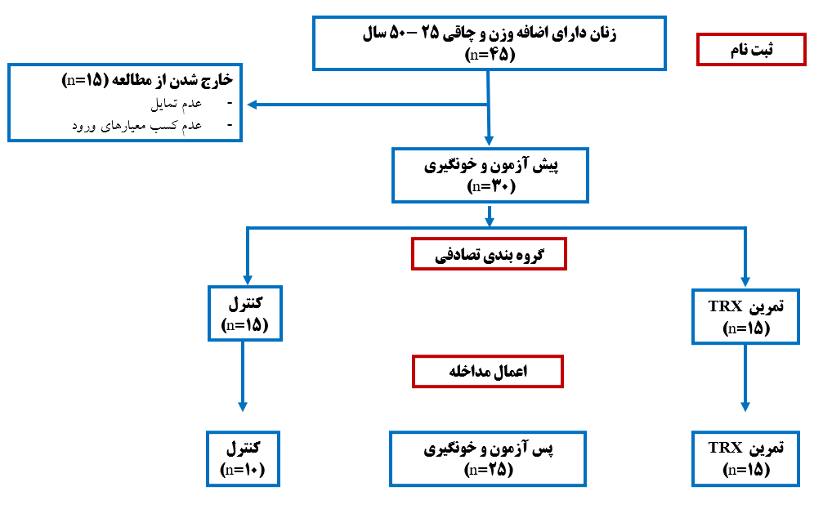
تاثیر تمرین مقاومتی معلق TRX بر آنزیم های کبدی زنان چاق
هستی شری زاده، مصطفی رحیمی، ابراهیم بنی طالبی
کد مقاله: 1311-SSRC-13TH
یافته ها:
بر اساس نتایج بدست آمده مشخص شد که وزن بدن (p= 0.001) و شاخص BMI (P= 0.001) در گروه تمرین نسبت به گروه کنترل به طور معنی داری کاهش یافت. اما تفاوت آماری معنی داری بین دو گروه در سطوح سرمی آنزیم های ALT (P=0.762)، AST (P= 0.447) ، GGT (P= 0.416) و شاخص استئاتوزیس کبدی (P= 0.404) مشاهده نشد.
نمودارهای رو به رو: مقایسه تغییرات آنزیم های کبدی و شاخص استئاتوزیس کبدی در دو گروه.
مقدمه:
بيماري كبد چرب، بيماري سلول هاي كبد است كه اخيراً به علت افزايش ميزان چاقي در جامعه ما افزايش يافته است. اپیدمی چاقی با افزایش شیوع و شدت بیماری کبد چرب غیرالکلی (Non-alcoholic fatty liver disease) ارتباط نزدیکی دارد. با توجه به شیوع بالای چاقی و بیماری کبد چرب ناشی از چاقی، یافتن راهکار موثر و مفید امری ضروری به نظر می رسد. مطالعات مقطعی با نشان دادن ارتباط معکوس بین NAFLD و فعالیت بدنی یا سطح تناسب اندام، تاثیر مثبت مستقیم ورزش در پژوهش های مرتبط با سلامت کبد را تایید می کنند. تمرینات مقاومتی به شیوه معلق TRXیکی از روش های تمرینی است که در سالیان اخیر محبوبیت خاصی یافته است و به نظر می رسد بر ترکیب بدن، آمادگی جسمانی و وضعیت متابولیکی بدن انسان تاثیر خوبی دارد. لذا هدف این مطالعه پاسخگویی به این سوال است که آیا تمرین قدرتیTRX می تواند تاثیر مطلوبی بر شاخص های کبد چرب در زنان چاق داشته باشد؟
Pre test: پیش آزمون و Post test: پس آزمون
بحث و نتیجه گیری:
نتایج حاصل از مطالعه حاضر نشان داد 12 هفته تمرین معلق TRX تاثیر معنی داری بر سطوح آنزیم های ALT، AST، GGT و میزان شاخص استئاتوزیس کبدی نداشت. دلیل این موضوع ممکن است محدودیت هایی نظیر تفاوت های فردی آزمودنی ها شامل عوامل ژنتیکی، روانی، وضعیت اقتصادی-اجتماعی و خانوادگی، برنامه رژیم غذایی آزمودنی ها، وضعیت دقیق قائدگی آزمودنی ها باشند که همگی عواملی تأثیرگذار بر آنزیم های کبدی هستند. از سوی دیگر، اینکه پروتکل تمرینی ما نتوانست اثری بر سطوح آنزیم های کبدی نشان دهد، ممکن است به علت عدم وجود بیماری کبد چرب در این آزمودنی ها باشد.
مواد و روش:
30 نفر از زنان دارای اضافه وزن و چاق (7/4 ± 24/33 BMI=) مطابق نمودار گروه بندی شدند. سطوح آنزیم های کبدی (آلانین آمینوتراسفراز، آسپارتات تراسفراز و گاماگلوتامین تراسفراز) به همراه شاخص استئاتوزیس کبدی 48 ساعت قبل و بعد از دوره تمرینی در همه آزمودنی¬ها اندازه گیری شد. تحلیل داده ها با نرم افزار SPSS و با آزمون تحلیل کواریانس و در سطح معنی داری 0/05 بررسی شد.
برخی منابع:
Shamsoddini A, Sobhani V, Ghamar Chehreh ME, Alavian SM, Zaree A. Effect of Aerobic and Resistance Exercise Training on Liver Enzymes and Hepatic Fat in Iranian Men With Nonalcoholic Fatty Liver Disease. Hepatitis monthly. 2015;15(10):e31434. DOI:10.5812/hepatmon.31434
Akbulut T. Effects of Resistance Exercises on Body Composition and Some Biochemical Parameters. Journal of Education and Learning. 2020;9(1):144. DOI: 10.5539/jel.v9n1p144
Smith L, Snow J, Fargo J, Buchanan C, Dalleck L. The Acute and Chronic Health Benefits of TRX Suspension Training® in Healthy Adults. International Journal of Research in Exercise Physiology. 2016;11.

